Slide 1
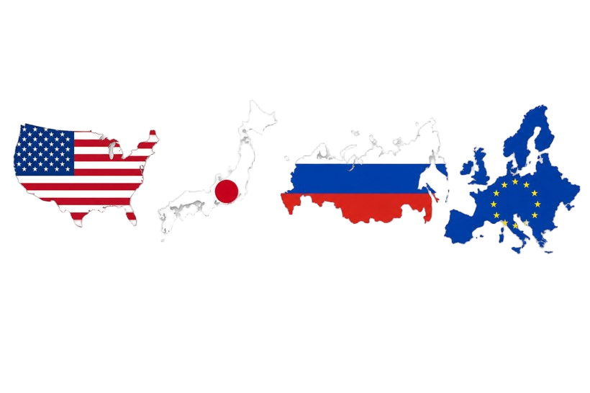


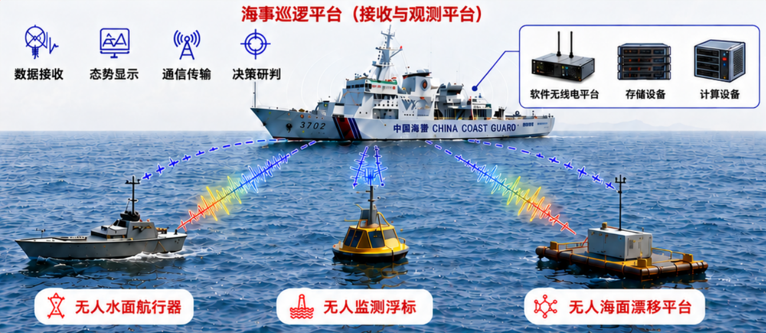



战略
覆盖
国际竞争
国家政策演进
2026
复杂海域态势感知与无人化执法需求提升
十四五
规划
海洋科技
创新
2025
十五五
规划
2021
2023
人工智能+
检测
场景
频谱接收设备
存储设备
计算设备
现状与挑战
海杂波下微弱信号难感知
海量频谱数据流难管理
端侧智能大模型难部署
研究
内容
海杂波干扰下微弱电磁
频谱信号传播规律
分析与提取
基于频谱知识图谱的
轻量化目标识别与
可信协同决策
海杂波场景电磁频谱数据
智能处理原型系统验证
有限算力端侧频谱数据的
轻量存储和可信管理方法

